Slide 1
accueil distribution des outils de communication
-> Des sacs avec les outils de communication ont été préparés et distribués a votre arrivée, si vous n’en avez pas eu, il y en a encore en bas, merci de voir Alex, Ludovic, Aurélien, Claudine qui ont prévu une distribution au niveau du parking
Notes:
Maintenant que les objectifs ont été fixés, l’UE doit se doter des outils législatifs qui lui permettront de les atteindre.
C’est pourquoi la Commission européenne a publié le 30 novembre 2016 un ensemble de propositions législatives qui visent à mettre en œuvre ces objectifs.
Été 2016: Publication des propositions législatives visant à mettre en œuvre le 1er objectif (réduction des émissions de GES)
30/11/2016: Publication des propositions législatives pour mettre en œuvre les 2e et 3e objectifs
Gouvernance: la Commission propose que chaque Etat membre se dote à partir du 1er janvier 2019 d’un « plan climat énergie » national couvrant la période allant de 2021 à 2030.
A partir de 2021, les Etats membres devront publier tous les deux ans des « rapports d’étape ».
Si la Commission constate que les plans nationaux ne permettent pas d’atteindre les objectifs fixés, elle pourra prendre des mesures compensatrices au niveau européen et adresser des recommandations aux Etats pour leur demander de faire plus d’efforts.

Slide 2
Dispositif chèque / réunion de travail avec les rénovateurs BBC et les auditeurs
Le 6 juillet 2017 à Caen place Reine Mathilde

Slide 3
Ordre du jour
14H présentation du plan bâtiment durable régional
Alain DEFFONTAINES
14H25 Activités ARCENE
Pierre EVRARD
14H40 évolutions dispositif chèque – la nouvelle plateforme - le conventionnement Annie MOTTE
15H15 Communication
Alex BENARD
15H30 présentation du nouveau dispositif pour favoriser le locatif en centre bourg
Isabelle ROBERGE
15H50 dossier PACTE
Aurore GARD
16H10 Dossier carnet numérique
Xavier MALANDAIN
16H30 fin de réunion
Notes:
Maintenant que les objectifs ont été fixés, l’UE doit se doter des outils législatifs qui lui permettront de les atteindre.
C’est pourquoi la Commission européenne a publié le 30 novembre 2016 un ensemble de propositions législatives qui visent à mettre en œuvre ces objectifs.
Été 2016: Publication des propositions législatives visant à mettre en œuvre le 1er objectif (réduction des émissions de GES)
30/11/2016: Publication des propositions législatives pour mettre en œuvre les 2e et 3e objectifs
Gouvernance: la Commission propose que chaque Etat membre se dote à partir du 1er janvier 2019 d’un « plan climat énergie » national couvrant la période allant de 2021 à 2030.
A partir de 2021, les Etats membres devront publier tous les deux ans des « rapports d’étape ».
Si la Commission constate que les plans nationaux ne permettent pas d’atteindre les objectifs fixés, elle pourra prendre des mesures compensatrices au niveau européen et adresser des recommandations aux Etats pour leur demander de faire plus d’efforts.

Slide 4
Le plan Bâtiment durable
Alain Deffontaines

Slide 5
Logique d’intervention du Plan Normandie Bâtiments Durables
Finalités | Objectifs stratégiques | Objectifs opérationnels | Dispositifs | Budget
structurer l’intervention des acteurs de la rénovation énergétique de l’habitat privé et organiser l’accompagnement des particuliers, par une chaîne de confiance multipartenaires répondant à la fois aux besoins et moyens des particuliers et aux finalités, par des travaux BBC ou BBC compatibles
Pour le logement individuel : organiser, sécuriser (assurer), viabiliser (charte d’engagement et financements) et promouvoir l’offre d’accompagnement et la chaîne de confiance entre les partenaires des 3 pôles conseil/travaux/finances , via la plateforme dématérialisée de suivi des dossiers et les liens entre les partenaires : conventions, charte, accord-cadre PREH/PBDR etc.
Plateforme dématérialisée et liens,
Conventionnements « auditeurs » et « rénovateurs BBC »
IDEE (*) conseil Habitat & Energie
IDEEs chèques éco-énergie audit et travaux niveaux 1, 2 et BBC
Période 2016-2021
Réduire la consommation énergétique et la production de gaz à effet de serre liés aux bâtiments par un PREE* massifiant la rénovation énergétique du logement et du parc tertiaire et accompagnant les acteurs vers la construction durable (énergie, carbone, qualité environnementale, architecturale et confort)
Développer l’activité économique de la filière construction par la transition énergétique
Alléger la facture énergétique des ménages et des contribuables
25 M€ (crédits Région + Europe ELENA, CLEAN INTERREG)
IDEEs stratégies Territoire Durable et Territoire 100% EnR 2050
Articuler ce dispositif régional avec le portage par les EPCI (PTRE, OPAH, PIG)
IDEEs audits énergétiques et rénovation de bâtiments publics
+Programme contractualisé de maîtrise de l’énergie (DAT)
39M€ (FEDER (11) + Région (28)
Accompagner la transition énergétique des collectivités : favoriser une vision stratégique et une programmation globale pour la rénovation du tertiaire, favoriser l’implication dans la rénovation du logement, encourager la construction exemplaire
Soutenir les EPCI engagés dans une stratégie territoriale de TE s’appuyant sur un programme global de rénovation des bâtiments publics
IDEE innovation rénovation des copropriétés
3M€ (crédits Région)
Soutenir les EPCI engagés dans une démarche d’accompagnement de la rénovation des copropriétés
IDEE innovation constructions exemplaires (AàP)
4M€ (Région )
Emmener les bailleurs publics et privés vers la construction et la rénovation durable
IDEEs construction et rénovation de logements sociaux durables
45M€ (FEDER (39) + Région (6)
Faciliter et promouvoir les constructions exemplaires à caractère démonstratif
* PREE programme régional pour l’efficacité énergétique, art 188 loi TECV
réhabilitation de bâtiments pour logements locatifs sociaux communaux et privés (DAT)
* IDEE : Initiative Développement durable Energie Environnement (portage DEEDD)
+ Plan d’intervention régional sur les lycées
Version 4- mars 2017

Slide 6
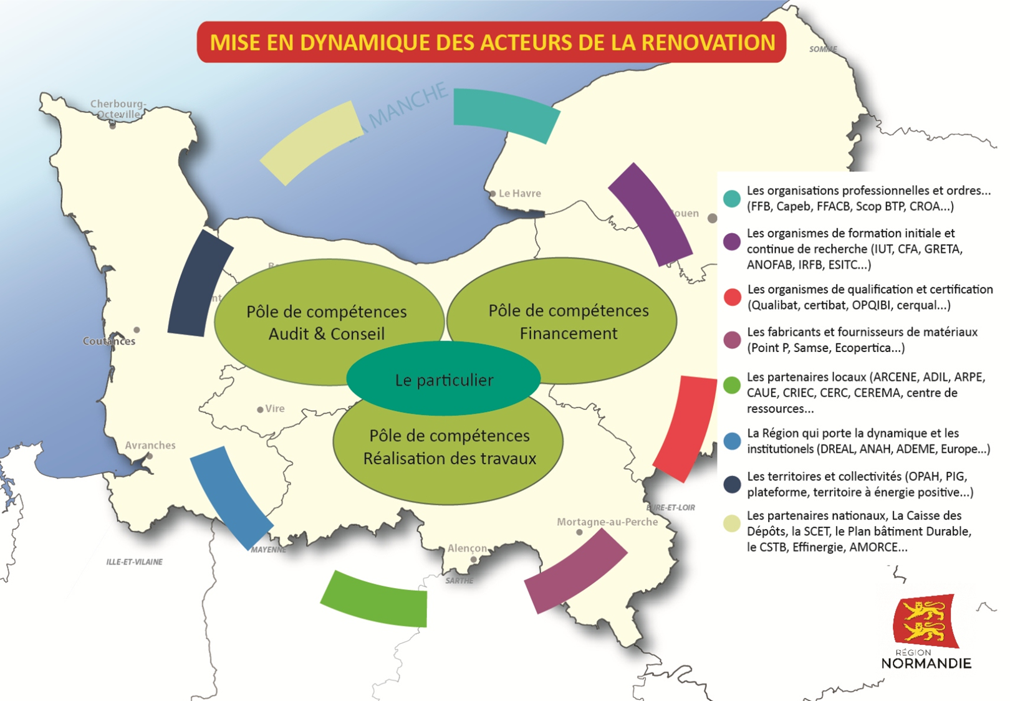

Slide 7
Structuration des acteurs des 3 pôles
Les enjeux
Evolutions souhaités par la Région :
Le club des rénovateurs BBC est un acteur reconnu par la Région (charte) et il agit en terme de représentation du pôle travaux
Le club EIRENO est un acteur reconnu par la Région (charte) et il agit en terme de représentation du pôle audit
Objectif contractualisation pour fin 2017
Avec la Filière du bâtiment:
Convention à réactualiser également avec la filière pour préciser les interactions implications participation aux commissions, à la montée en compétence, mobilisation des collectivités…
Notes:
Maintenant que les objectifs ont été fixés, l’UE doit se doter des outils législatifs qui lui permettront de les atteindre.
C’est pourquoi la Commission européenne a publié le 30 novembre 2016 un ensemble de propositions législatives qui visent à mettre en œuvre ces objectifs.
Été 2016: Publication des propositions législatives visant à mettre en œuvre le 1er objectif (réduction des émissions de GES)
30/11/2016: Publication des propositions législatives pour mettre en œuvre les 2e et 3e objectifs
Gouvernance: la Commission propose que chaque Etat membre se dote à partir du 1er janvier 2019 d’un « plan climat énergie » national couvrant la période allant de 2021 à 2030.
A partir de 2021, les Etats membres devront publier tous les deux ans des « rapports d’étape ».
Si la Commission constate que les plans nationaux ne permettent pas d’atteindre les objectifs fixés, elle pourra prendre des mesures compensatrices au niveau européen et adresser des recommandations aux Etats pour leur demander de faire plus d’efforts.

Slide 8
ARCENE
Pierre Evrard

Slide 9
Premier Bilan dispositif « chèque éco-énergie »
Annie MOTTE

Slide 10
Un dispositif non intégré qui s’appuie sur les acteurs économiques existants
Notes:
Maintenant que les objectifs ont été fixés, l’UE doit se doter des outils législatifs qui lui permettront de les atteindre.
C’est pourquoi la Commission européenne a publié le 30 novembre 2016 un ensemble de propositions législatives qui visent à mettre en œuvre ces objectifs.
Été 2016: Publication des propositions législatives visant à mettre en œuvre le 1er objectif (réduction des émissions de GES)
30/11/2016: Publication des propositions législatives pour mettre en œuvre les 2e et 3e objectifs
Gouvernance: la Commission propose que chaque Etat membre se dote à partir du 1er janvier 2019 d’un « plan climat énergie » national couvrant la période allant de 2021 à 2030.
A partir de 2021, les Etats membres devront publier tous les deux ans des « rapports d’étape ».
Si la Commission constate que les plans nationaux ne permettent pas d’atteindre les objectifs fixés, elle pourra prendre des mesures compensatrices au niveau européen et adresser des recommandations aux Etats pour leur demander de faire plus d’efforts.

Slide 11
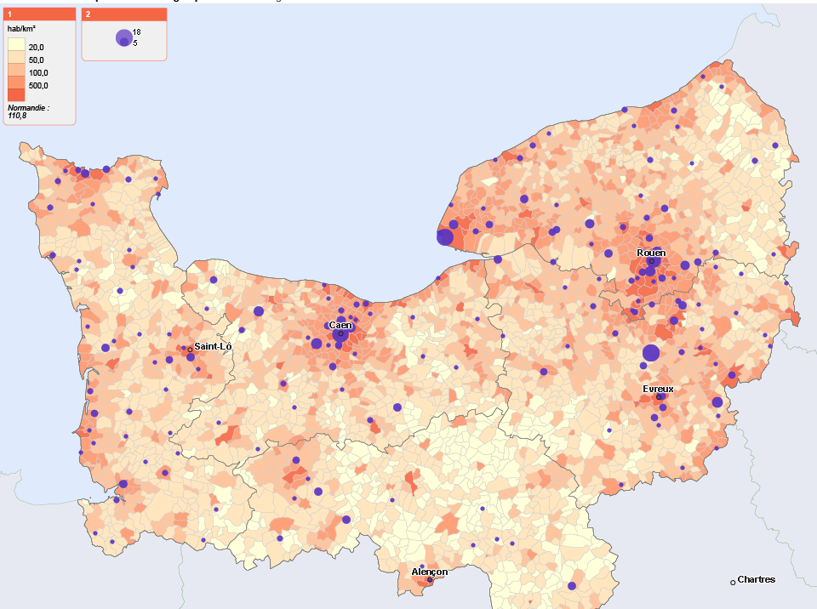
Les aides audit depuis le 1er janvier 2017
Notes:
Maintenant que les objectifs ont été fixés, l’UE doit se doter des outils législatifs qui lui permettront de les atteindre.
C’est pourquoi la Commission européenne a publié le 30 novembre 2016 un ensemble de propositions législatives qui visent à mettre en œuvre ces objectifs.
Été 2016: Publication des propositions législatives visant à mettre en œuvre le 1er objectif (réduction des émissions de GES)
30/11/2016: Publication des propositions législatives pour mettre en œuvre les 2e et 3e objectifs
Gouvernance: la Commission propose que chaque Etat membre se dote à partir du 1er janvier 2019 d’un « plan climat énergie » national couvrant la période allant de 2021 à 2030.
A partir de 2021, les Etats membres devront publier tous les deux ans des « rapports d’étape ».
Si la Commission constate que les plans nationaux ne permettent pas d’atteindre les objectifs fixés, elle pourra prendre des mesures compensatrices au niveau européen et adresser des recommandations aux Etats pour leur demander de faire plus d’efforts.

Slide 12
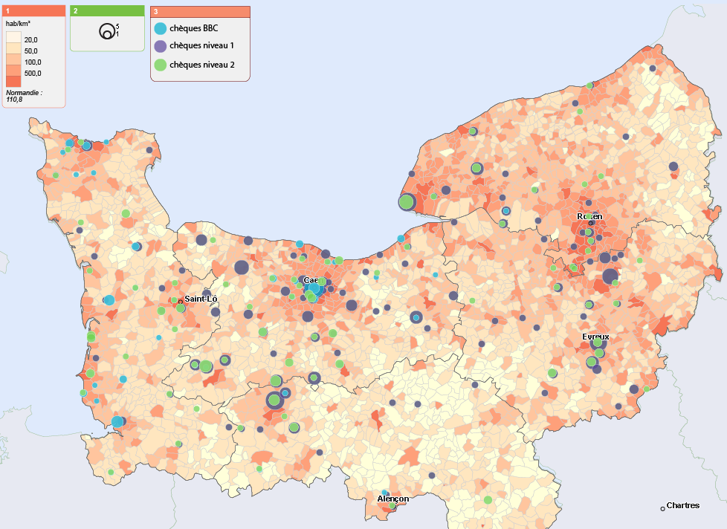
Les aides Travaux depuis le 1er janvier 2017
Notes:
Maintenant que les objectifs ont été fixés, l’UE doit se doter des outils législatifs qui lui permettront de les atteindre.
C’est pourquoi la Commission européenne a publié le 30 novembre 2016 un ensemble de propositions législatives qui visent à mettre en œuvre ces objectifs.
Été 2016: Publication des propositions législatives visant à mettre en œuvre le 1er objectif (réduction des émissions de GES)
30/11/2016: Publication des propositions législatives pour mettre en œuvre les 2e et 3e objectifs
Gouvernance: la Commission propose que chaque Etat membre se dote à partir du 1er janvier 2019 d’un « plan climat énergie » national couvrant la période allant de 2021 à 2030.
A partir de 2021, les Etats membres devront publier tous les deux ans des « rapports d’étape ».
Si la Commission constate que les plans nationaux ne permettent pas d’atteindre les objectifs fixés, elle pourra prendre des mesures compensatrices au niveau européen et adresser des recommandations aux Etats pour leur demander de faire plus d’efforts.

Slide 13
Evolution des fiches d’aide dispositif « chèque éco-énergie »
Annie MOTTE

Slide 14
IDEE Conseil : « Chèque Eco-Energie Normandie :
audit ENERGETIQUE et scenarios »
Bénéficiaires de l’aide
Les propriétaires privés et SCI familiale, porteurs d’un projet de rénovation pour une maison individuelle de plus de 15 ans située en Normandie.
Par extension, peuvent être bénéficiaires, pour un bâtiment de plus de 15 ans :
les propriétaires privés, porteurs d’un projet de rénovation en changement d’affectation en vue d’en faire une maison individuelle,
les futurs propriétaires.
Montant de l’aide
Le chèque « Audit énergétique et scénarios » est d’un montant forfaitaire de 800 € et doit représenter au minimum 90 % du coût de l’audit.
L’option « audit numérique », limitée à 200 dossiers, donnera droit à une aide complémentaire de 400 €.
Notes:
Maintenant que les objectifs ont été fixés, l’UE doit se doter des outils législatifs qui lui permettront de les atteindre.
C’est pourquoi la Commission européenne a publié le 30 novembre 2016 un ensemble de propositions législatives qui visent à mettre en œuvre ces objectifs.
Été 2016: Publication des propositions législatives visant à mettre en œuvre le 1er objectif (réduction des émissions de GES)
30/11/2016: Publication des propositions législatives pour mettre en œuvre les 2e et 3e objectifs
Gouvernance: la Commission propose que chaque Etat membre se dote à partir du 1er janvier 2019 d’un « plan climat énergie » national couvrant la période allant de 2021 à 2030.
A partir de 2021, les Etats membres devront publier tous les deux ans des « rapports d’étape ».
Si la Commission constate que les plans nationaux ne permettent pas d’atteindre les objectifs fixés, elle pourra prendre des mesures compensatrices au niveau européen et adresser des recommandations aux Etats pour leur demander de faire plus d’efforts.

Slide 15
IDEE Conseil : « Chèque Eco-Energie Normandie :
audit ENERGETIQUE et scenarios »
Les nouveautés :
Le particulier peut également demander la réalisation d’un audit numérique afin d’obtenir des informations numérisées sous forme de maquette numérique 3D (plans, composition des parois, visite virtuelle, constitution d’un carnet numérique…) (chèque complémentaire de 400€)
Le particulier peut, s’il le souhaite, participer à l’expérimentation « carnet numérique » (« carnet santé de la maison ») : ainsi les données collectées dans le cadre de l’audit seront reversées vers la plateforme créée par les partenaires régionaux en charge de la mise en œuvre du carnet numérique de suivi et d’entretien du logement.
Notes:
Maintenant que les objectifs ont été fixés, l’UE doit se doter des outils législatifs qui lui permettront de les atteindre.
C’est pourquoi la Commission européenne a publié le 30 novembre 2016 un ensemble de propositions législatives qui visent à mettre en œuvre ces objectifs.
Été 2016: Publication des propositions législatives visant à mettre en œuvre le 1er objectif (réduction des émissions de GES)
30/11/2016: Publication des propositions législatives pour mettre en œuvre les 2e et 3e objectifs
Gouvernance: la Commission propose que chaque Etat membre se dote à partir du 1er janvier 2019 d’un « plan climat énergie » national couvrant la période allant de 2021 à 2030.
A partir de 2021, les Etats membres devront publier tous les deux ans des « rapports d’étape ».
Si la Commission constate que les plans nationaux ne permettent pas d’atteindre les objectifs fixés, elle pourra prendre des mesures compensatrices au niveau européen et adresser des recommandations aux Etats pour leur demander de faire plus d’efforts.

Slide 16
Evolution Cahier des charges
Obligation de revoir tous les conventionnements pour début octobre et au plus tard lors de la mise en place de la nouvelle plateforme
En cours demande des pièces :
K-bis avec activité de bureau d’étude
Assurance décennale obligatoire sur l’activité de BE thermique
Les compétences (qualif, formation initiale/continue…)
Devis types
Pour la conformité des audits la région s’appuie sur les audits déjà réalisés
Les commissions statueront sur le re-conventionnement
Les auditeurs auront accès au dossiers de leurs clients et devront compléter sur la nouvelle plateforme les informations sur le projet (situation initiale, situation BBC et situation projet)
Notes:
Maintenant que les objectifs ont été fixés, l’UE doit se doter des outils législatifs qui lui permettront de les atteindre.
C’est pourquoi la Commission européenne a publié le 30 novembre 2016 un ensemble de propositions législatives qui visent à mettre en œuvre ces objectifs.
Été 2016: Publication des propositions législatives visant à mettre en œuvre le 1er objectif (réduction des émissions de GES)
30/11/2016: Publication des propositions législatives pour mettre en œuvre les 2e et 3e objectifs
Gouvernance: la Commission propose que chaque Etat membre se dote à partir du 1er janvier 2019 d’un « plan climat énergie » national couvrant la période allant de 2021 à 2030.
A partir de 2021, les Etats membres devront publier tous les deux ans des « rapports d’étape ».
Si la Commission constate que les plans nationaux ne permettent pas d’atteindre les objectifs fixés, elle pourra prendre des mesures compensatrices au niveau européen et adresser des recommandations aux Etats pour leur demander de faire plus d’efforts.

Slide 17
IDEE ACTION : « Chéque Eco-Energie Normandie
Travaux Niveaux 1 - 2 et BBC »
Bénéficiaires de l’aide
Les particuliers propriétaires privés (particuliers à titre individuel ou regroupés en société civile immobilière familiale), porteurs d’un projet de rénovation pour une maison individuelle de plus de 15 ans située en Normandie, dont le revenu fiscal de référence est inférieur aux plafonds de ressources 2x revenus modeste (pour le cas des SCI il s’agit du revenu fiscal de l’occupant membre de la SCI)
Les propriétaires privés bailleurs (particuliers à titre individuel ou regroupés en société civile immobilière familiale) au dessus des plafonds de ressources, porteurs d’un projet de rénovation pour une maison individuelle de plus de 15 ans située en Normandie et conventionnés avec l’ANAH.
L’aide correspondant au chèque « Travaux niveau BBC » pourra également être accordée aux propriétaires qui ont un revenu fiscal de référence compris entre 2 et 4 fois le niveau « ressources modestes » de l’ANAH, dès lors que le montant des travaux est supérieur à 70 000 € et aux propriétaires porteurs d’un projet de rénovation en changement d’affectation pour constituer un logement.
Notes:
Maintenant que les objectifs ont été fixés, l’UE doit se doter des outils législatifs qui lui permettront de les atteindre.
C’est pourquoi la Commission européenne a publié le 30 novembre 2016 un ensemble de propositions législatives qui visent à mettre en œuvre ces objectifs.
Été 2016: Publication des propositions législatives visant à mettre en œuvre le 1er objectif (réduction des émissions de GES)
30/11/2016: Publication des propositions législatives pour mettre en œuvre les 2e et 3e objectifs
Gouvernance: la Commission propose que chaque Etat membre se dote à partir du 1er janvier 2019 d’un « plan climat énergie » national couvrant la période allant de 2021 à 2030.
A partir de 2021, les Etats membres devront publier tous les deux ans des « rapports d’étape ».
Si la Commission constate que les plans nationaux ne permettent pas d’atteindre les objectifs fixés, elle pourra prendre des mesures compensatrices au niveau européen et adresser des recommandations aux Etats pour leur demander de faire plus d’efforts.

Slide 18
IDEE ACTION : « Chéque Eco-Energie Normandie
Travaux Niveaux 1 - 2 et BBC »
Critères d’éligibilité et de sélection des projets
Pour bénéficier de l’aide, les propriétaires privés devront au préalable :
soit avoir fait réaliser une évaluation thermique par un conseiller Habitat & Energie, répondant aux critères techniques d’éligibilité « compatibilité BBC »,
soit avoir fait réaliser un audit énergétique par un auditeur conventionné avec la Région, répondant aux critères du chèque « Audit énergétique et scénarios » obligatoire pour le niveau 2 avec rénovateur et le niveau BBC.
Ils devront également s’engager à effectuer les travaux de rénovation justifiant l’aide en faisant appel à des entreprises RGE de préférence formées à la rénovation globale (formations de type FEE BAT 3, RENO EXPERT, Rénovation à basse consommation, formations par le geste sur des plateaux techniques PRAXIBAT…).
Notes:
Maintenant que les objectifs ont été fixés, l’UE doit se doter des outils législatifs qui lui permettront de les atteindre.
C’est pourquoi la Commission européenne a publié le 30 novembre 2016 un ensemble de propositions législatives qui visent à mettre en œuvre ces objectifs.
Été 2016: Publication des propositions législatives visant à mettre en œuvre le 1er objectif (réduction des émissions de GES)
30/11/2016: Publication des propositions législatives pour mettre en œuvre les 2e et 3e objectifs
Gouvernance: la Commission propose que chaque Etat membre se dote à partir du 1er janvier 2019 d’un « plan climat énergie » national couvrant la période allant de 2021 à 2030.
A partir de 2021, les Etats membres devront publier tous les deux ans des « rapports d’étape ».
Si la Commission constate que les plans nationaux ne permettent pas d’atteindre les objectifs fixés, elle pourra prendre des mesures compensatrices au niveau européen et adresser des recommandations aux Etats pour leur demander de faire plus d’efforts.

Slide 19
IDEE ACTION : « Chéque Eco-Energie Normandie
Travaux Niveaux 1»
Critères d’éligibilité et de sélection des projets
Les chèques « Travaux » attribués par la Région visent à contribuer au financement de travaux de rénovation BBC compatibles permettant :
Pour le chèque « Travaux niveau 1 », un gain de 40 % de la consommation en énergie primaire du logement :
Soit établi par évaluation thermique et qui respecte au moins l’une des prescriptions suivantes : changement des fenêtres ou isolation des combles et toiture ou isolation des murs (ITI ou ITE). Ces travaux seront compatibles BBC et permettront avec d’autres travaux d’atteindre le niveau requis.
Soit établi par audit et dans ce cas ce sont les prescriptions du scénario correspondant de l’audit qui devront être respectées.
Notes:
Maintenant que les objectifs ont été fixés, l’UE doit se doter des outils législatifs qui lui permettront de les atteindre.
C’est pourquoi la Commission européenne a publié le 30 novembre 2016 un ensemble de propositions législatives qui visent à mettre en œuvre ces objectifs.
Été 2016: Publication des propositions législatives visant à mettre en œuvre le 1er objectif (réduction des émissions de GES)
30/11/2016: Publication des propositions législatives pour mettre en œuvre les 2e et 3e objectifs
Gouvernance: la Commission propose que chaque Etat membre se dote à partir du 1er janvier 2019 d’un « plan climat énergie » national couvrant la période allant de 2021 à 2030.
A partir de 2021, les Etats membres devront publier tous les deux ans des « rapports d’étape ».
Si la Commission constate que les plans nationaux ne permettent pas d’atteindre les objectifs fixés, elle pourra prendre des mesures compensatrices au niveau européen et adresser des recommandations aux Etats pour leur demander de faire plus d’efforts.

Slide 20
IDEE ACTION : « Chéque Eco-Energie Normandie
Travaux Niveaux 2 »
Critères d’éligibilité et de sélection des projets
Pour le chèque « Travaux niveau 2 », un gain de 60 % de la consommation en énergie primaire du logement :
Soit établi par évaluation thermique et qui respecte au moins la prescription suivante : isolation des murs (ITI ou ITE).Ces travaux seront compatibles BBC et permettront avec d’autres travaux d’atteindre le niveau requis.
Soit établi par audit et dans ce cas ce sont les prescriptions du scénario correspondant de l’audit qui devront être respectées. Le rénovateur BBC devra assurer les contrôles fin de chantier (étanchéité à l’air du bâtiment et du système de renouvellement d’air).
Notes:
Maintenant que les objectifs ont été fixés, l’UE doit se doter des outils législatifs qui lui permettront de les atteindre.
C’est pourquoi la Commission européenne a publié le 30 novembre 2016 un ensemble de propositions législatives qui visent à mettre en œuvre ces objectifs.
Été 2016: Publication des propositions législatives visant à mettre en œuvre le 1er objectif (réduction des émissions de GES)
30/11/2016: Publication des propositions législatives pour mettre en œuvre les 2e et 3e objectifs
Gouvernance: la Commission propose que chaque Etat membre se dote à partir du 1er janvier 2019 d’un « plan climat énergie » national couvrant la période allant de 2021 à 2030.
A partir de 2021, les Etats membres devront publier tous les deux ans des « rapports d’étape ».
Si la Commission constate que les plans nationaux ne permettent pas d’atteindre les objectifs fixés, elle pourra prendre des mesures compensatrices au niveau européen et adresser des recommandations aux Etats pour leur demander de faire plus d’efforts.

Slide 21
IDEE ACTION : « Chéque Eco-Energie Normandie
Travaux Niveaux BBC »
Critères d’éligibilité et de sélection des projets
Pour le chèque « Travaux niveau BBC », le respect du niveau BBC-Effinergie Rénovation établis par audit et un gain minimum de 80 kWh/m²/an en énergie primaire et un gain Ubat mini de 20% devra être atteint.
Dans le cas d’une valeur de U bat inférieure à 0,6 W/m2.K, le niveau BBC (CEP) pourra être dépassé au maximum de 30% avec justificatif technique.
Le rénovateur BBC devra assurer les contrôles fin de chantier (étanchéité à l’air du bâtiment et du système de renouvellement d’air), avec un objectif de perméabilité à l’air Q4Pa-surf qui devra être inférieur à 0,8 m³/h.m² (en cas d’objectif non atteint, un justificatif du rénovateur BBC sera exigé).
Notes:
Maintenant que les objectifs ont été fixés, l’UE doit se doter des outils législatifs qui lui permettront de les atteindre.
C’est pourquoi la Commission européenne a publié le 30 novembre 2016 un ensemble de propositions législatives qui visent à mettre en œuvre ces objectifs.
Été 2016: Publication des propositions législatives visant à mettre en œuvre le 1er objectif (réduction des émissions de GES)
30/11/2016: Publication des propositions législatives pour mettre en œuvre les 2e et 3e objectifs
Gouvernance: la Commission propose que chaque Etat membre se dote à partir du 1er janvier 2019 d’un « plan climat énergie » national couvrant la période allant de 2021 à 2030.
A partir de 2021, les Etats membres devront publier tous les deux ans des « rapports d’étape ».
Si la Commission constate que les plans nationaux ne permettent pas d’atteindre les objectifs fixés, elle pourra prendre des mesures compensatrices au niveau européen et adresser des recommandations aux Etats pour leur demander de faire plus d’efforts.

Slide 22
IDEE ACTION : « Chéque Eco-Energie Normandie
Travaux Niveaux 1 - 2 et BBC »
Critères d’éligibilité et de sélection des projets
L’intervention d’un rénovateur BBC conventionné avec la Région est par ailleurs obligatoire pour l’obtention :
d’un chèque « Travaux niveau 2 avec audit »
d’un chèque « Travaux niveau BBC »
Notes:
Maintenant que les objectifs ont été fixés, l’UE doit se doter des outils législatifs qui lui permettront de les atteindre.
C’est pourquoi la Commission européenne a publié le 30 novembre 2016 un ensemble de propositions législatives qui visent à mettre en œuvre ces objectifs.
Été 2016: Publication des propositions législatives visant à mettre en œuvre le 1er objectif (réduction des émissions de GES)
30/11/2016: Publication des propositions législatives pour mettre en œuvre les 2e et 3e objectifs
Gouvernance: la Commission propose que chaque Etat membre se dote à partir du 1er janvier 2019 d’un « plan climat énergie » national couvrant la période allant de 2021 à 2030.
A partir de 2021, les Etats membres devront publier tous les deux ans des « rapports d’étape ».
Si la Commission constate que les plans nationaux ne permettent pas d’atteindre les objectifs fixés, elle pourra prendre des mesures compensatrices au niveau européen et adresser des recommandations aux Etats pour leur demander de faire plus d’efforts.

Slide 23
IDEE ACTION : « Chéque Eco-Energie Normandie
Travaux Niveaux 1 - 2 et BBC »
Dépenses éligibles :
Le montant des travaux de rénovation énergétique ou induits devra être supérieur à 40 000 € TTC ou 48 000 € TTC pour les SCI (si le montant est inférieur, le particulier ou la SCI ne pourra prétendre qu’à un chèque niveau 2) et à 70 000€ TTC dans le cas des personnes ayant des revenus compris entre 2 et 4 X le plafond modeste
Montant et modalités de l’aide :
Le chèque « Travaux niveau 1 » est d’un montant forfaitaire de 2 500 €.
Le chèque « Travaux niveau 2 » est d’un montant forfaitaire de 4 000 €.
Le chèque « Travaux niveau 2 avec audit » avec intervention du rénovateur est d’un montant forfaitaire de 5 000 €.
Le chèque « Travaux niveau BBC » est d’un montant forfaitaire de 9 200 € (attribution de deux chèques : 3 000 € et 6 200 €).
Plus de possibilité de faire un chèque BBC à 10 000€
Notes:
Maintenant que les objectifs ont été fixés, l’UE doit se doter des outils législatifs qui lui permettront de les atteindre.
C’est pourquoi la Commission européenne a publié le 30 novembre 2016 un ensemble de propositions législatives qui visent à mettre en œuvre ces objectifs.
Été 2016: Publication des propositions législatives visant à mettre en œuvre le 1er objectif (réduction des émissions de GES)
30/11/2016: Publication des propositions législatives pour mettre en œuvre les 2e et 3e objectifs
Gouvernance: la Commission propose que chaque Etat membre se dote à partir du 1er janvier 2019 d’un « plan climat énergie » national couvrant la période allant de 2021 à 2030.
A partir de 2021, les Etats membres devront publier tous les deux ans des « rapports d’étape ».
Si la Commission constate que les plans nationaux ne permettent pas d’atteindre les objectifs fixés, elle pourra prendre des mesures compensatrices au niveau européen et adresser des recommandations aux Etats pour leur demander de faire plus d’efforts.

Slide 24
Evolution Cahier des charges
Obligation de revoir tous les conventionnements pour début octobre au plus tard pour la mise en place de la nouvelle plateforme:
Vous allez recevoir un mail semaine prochaine vous indiquant les pièces à produire:
Formulaire
Assurance décennale avec volet coordination de chantier
Kbis
RGE si pas RGE prévoir les qualifications et les attestations sociales et salariales
Plan de formation (passé et à venir)
Attestation sur l’honneur
Pour la validation des dossiers techniques; la Région va s’appuyer sur les travaux BBC déjà réalisés
Les commissions statueront sur le re-conventionnement
Les rénovateurs auront accès aux dossiers de leurs clients et devront compléter sur la nouvelle plateforme les informations sur le projet (situation fin de chantier avec information sur l’infiltrométrie , le ubat final , le CEP final et le Contrôle ventilation fin de chantier).
Notes:
Maintenant que les objectifs ont été fixés, l’UE doit se doter des outils législatifs qui lui permettront de les atteindre.
C’est pourquoi la Commission européenne a publié le 30 novembre 2016 un ensemble de propositions législatives qui visent à mettre en œuvre ces objectifs.
Été 2016: Publication des propositions législatives visant à mettre en œuvre le 1er objectif (réduction des émissions de GES)
30/11/2016: Publication des propositions législatives pour mettre en œuvre les 2e et 3e objectifs
Gouvernance: la Commission propose que chaque Etat membre se dote à partir du 1er janvier 2019 d’un « plan climat énergie » national couvrant la période allant de 2021 à 2030.
A partir de 2021, les Etats membres devront publier tous les deux ans des « rapports d’étape ».
Si la Commission constate que les plans nationaux ne permettent pas d’atteindre les objectifs fixés, elle pourra prendre des mesures compensatrices au niveau européen et adresser des recommandations aux Etats pour leur demander de faire plus d’efforts.

Slide 25
Les documents en ligne le 12 juillet
Sur site Chèque eco Energie normandie
Les 2 nouvelles fiches d’aide audit et travaux
Les 2 nouveaux cahiers des charges auditeurs et rénovateurs avec les formulaires de candidature
A venir le nouvel extranet : prochaine réunion en Novembre pour se familiariser avec l’utilisation de la plateforme
La compatibilité BBC
Réunion de travail du 14 février 2017 : Définition de la compatibilité niveau 1 et 2
Prochaine réunion le 25 juillet 2017 pour répondre aux questions
Notes:
Maintenant que les objectifs ont été fixés, l’UE doit se doter des outils législatifs qui lui permettront de les atteindre.
C’est pourquoi la Commission européenne a publié le 30 novembre 2016 un ensemble de propositions législatives qui visent à mettre en œuvre ces objectifs.
Été 2016: Publication des propositions législatives visant à mettre en œuvre le 1er objectif (réduction des émissions de GES)
30/11/2016: Publication des propositions législatives pour mettre en œuvre les 2e et 3e objectifs
Gouvernance: la Commission propose que chaque Etat membre se dote à partir du 1er janvier 2019 d’un « plan climat énergie » national couvrant la période allant de 2021 à 2030.
A partir de 2021, les Etats membres devront publier tous les deux ans des « rapports d’étape ».
Si la Commission constate que les plans nationaux ne permettent pas d’atteindre les objectifs fixés, elle pourra prendre des mesures compensatrices au niveau européen et adresser des recommandations aux Etats pour leur demander de faire plus d’efforts.

Slide 26
Communication
Alex BENARD

Slide 27
Les nouveaux évenements
Fête de l’Energie en octobre avec différents évènements :
Salon Maison Déco de Rouen du 6 au 8 octobre 2017
Même stand qu’à Caen : 1 arbre divisé en 4 pôles = conseillers H&E, auditeurs, rénovateurs et banques
Présence d’acteurs locaux pour chaque pôle
Visites de maisons rénovées en BBC :
1 visite par département
1 visite avec les pôles de compétences et des élus locaux/régionaux et 1 avec le public
En + : portes ouvertes de la CAPEB les 6 et 7 octobre (artisans présentent leur showroom), manifestation CLEAN (délégation régionale européenne) les 10 et 11 octobre
Info : des panneaux pour les auditeurs seront réalisés à la rentrée
Notes:
Maintenant que les objectifs ont été fixés, l’UE doit se doter des outils législatifs qui lui permettront de les atteindre.
C’est pourquoi la Commission européenne a publié le 30 novembre 2016 un ensemble de propositions législatives qui visent à mettre en œuvre ces objectifs.
Été 2016: Publication des propositions législatives visant à mettre en œuvre le 1er objectif (réduction des émissions de GES)
30/11/2016: Publication des propositions législatives pour mettre en œuvre les 2e et 3e objectifs
Gouvernance: la Commission propose que chaque Etat membre se dote à partir du 1er janvier 2019 d’un « plan climat énergie » national couvrant la période allant de 2021 à 2030.
A partir de 2021, les Etats membres devront publier tous les deux ans des « rapports d’étape ».
Si la Commission constate que les plans nationaux ne permettent pas d’atteindre les objectifs fixés, elle pourra prendre des mesures compensatrices au niveau européen et adresser des recommandations aux Etats pour leur demander de faire plus d’efforts.

Slide 28
Offre locative en centre-bourg
Isabelle ROBERGE

Slide 29
Aménagement des centres-villes
Constat :
Désaffection des centres face à des espaces périphériques plus attractifs (habitants, activités économiques, services
Revitalisation nécessaire mais complexe et coûteuse
Patrimoine architectural normand exceptionnel et reconnu ou en voie de l’être pour ce qui concerne l’urbanisme de la Reconstruction
Sujet prioritaire

Slide 30
Aménagement des centres-villes
Enjeu : Redonner l’envie aux Normands d’habiter et de fréquenter les centres
d’aménagement du territoire et sociétal
de développement économique et touristique
de transition énergétique
de préservation d’un patrimoine et d’une mémoire
Nécessité d’une approche globale et progressive

Slide 31
Aménagement des centres-villes
Nouveaux dispositifs (1/3)
Dispositif études globales :
mener des études et définir une stratégie urbaine, dont un volet revitalisation économique et commerciale :
50% de subvention dans la limite de 60.000 € de coût total
Dispositif de soutien à la réhabilitation et à la création de logements locatifs dans les centres :
dans les centres des villes moyennes et des bourgs structurants. Exclusion des communes limitrophes aux villes moyennes (concurrence)
150 €/m² plafonnés à 10 000 € de subvention par logement public ou privé (conventionné sans plafond de loyer social ou atteinte de l’étiquette énergie C)

Slide 32
Aménagement des centres-villes
Nouveaux dispositifs (2/3)
Appel à Projets « Villes Reconstruites » :
Lancement au mois d’avril, réponses attendues pour le 1er septembre
Enveloppe de 10M€
Faciliter la réalisation de projets dans les hyper-centres :
Requalification des parties communes et cœurs d’îlots du bâti privé (50% de subvention)
Réhabilitation d’équipements publics emblématiques de l’architecture de la reconstruction (30% de subvention)
Aménagements publics (25% de subvention)
16 villes moyennes sont concernées en plus de Caen, Rouen et Le Havre.

Slide 33
Aménagement des centres-villes
Nouveaux dispositifs (3/3)
Nouvelle convention entre la Région et l’Etablissement Public Foncier de Normandie (2017-2021) :
100 M€
Une prise en charge par l’EPF Normandie et la Région de 75% pour les villes moyennes des coûts de démolition, dépollution de friches d’activité et équipements publics amiantés;
Des financements pour traiter (démolir ou réhabiliter) les îlots d’habitat dégradés et démolir des parcs de logements sociaux vacants et amiantés (hors NPNRU);
Une ouverture à l’expérimentation et à l’innovation pour traiter des cas complexes et créer de nouveaux outils permettant les mutations foncières dans les hyper-centres. Elles auront notamment pour objectif le maintien des commerces en centre-ville.

